Slide 1
Sugalvok sakinį
Parengė specialioji pedagogė
Ana Stankutė
Naudoti paveikslėliai http://lavinamukai.jimdo.com

Slide 2
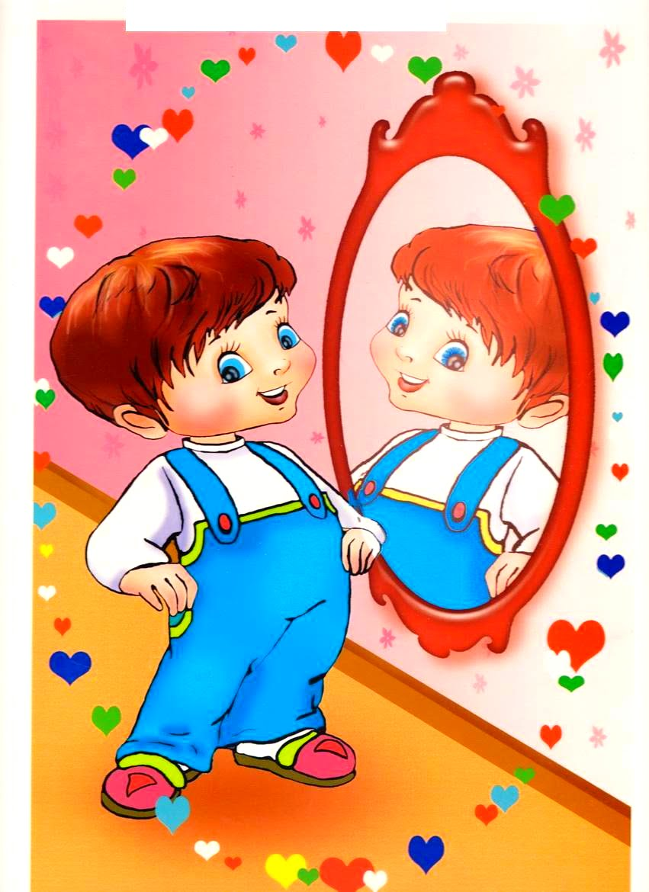

Slide 3
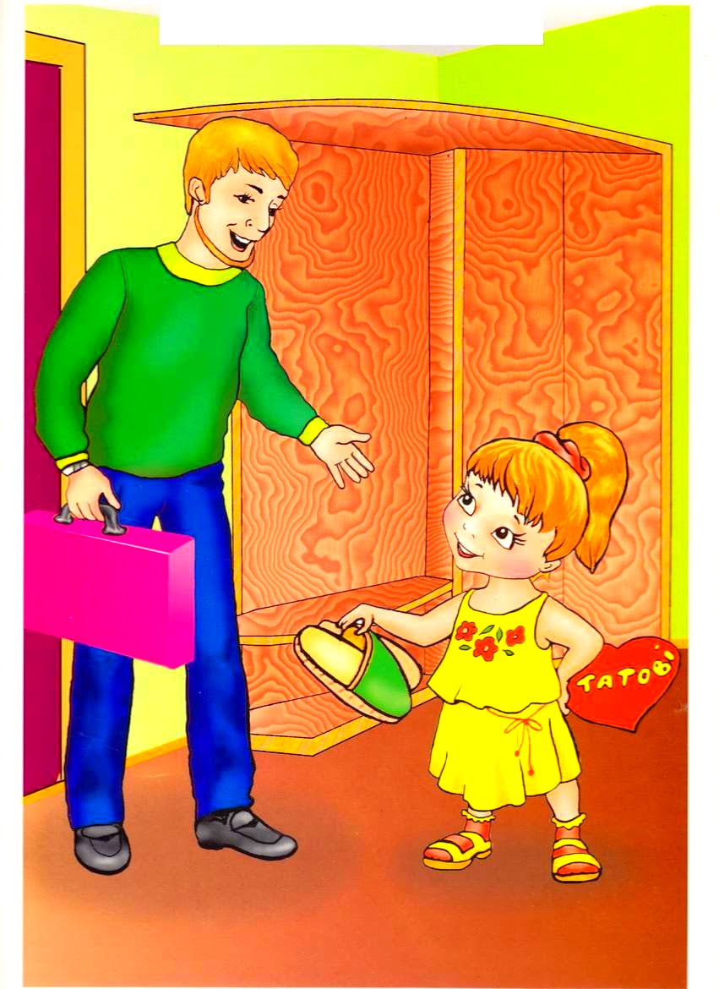

Slide 4


Slide 5
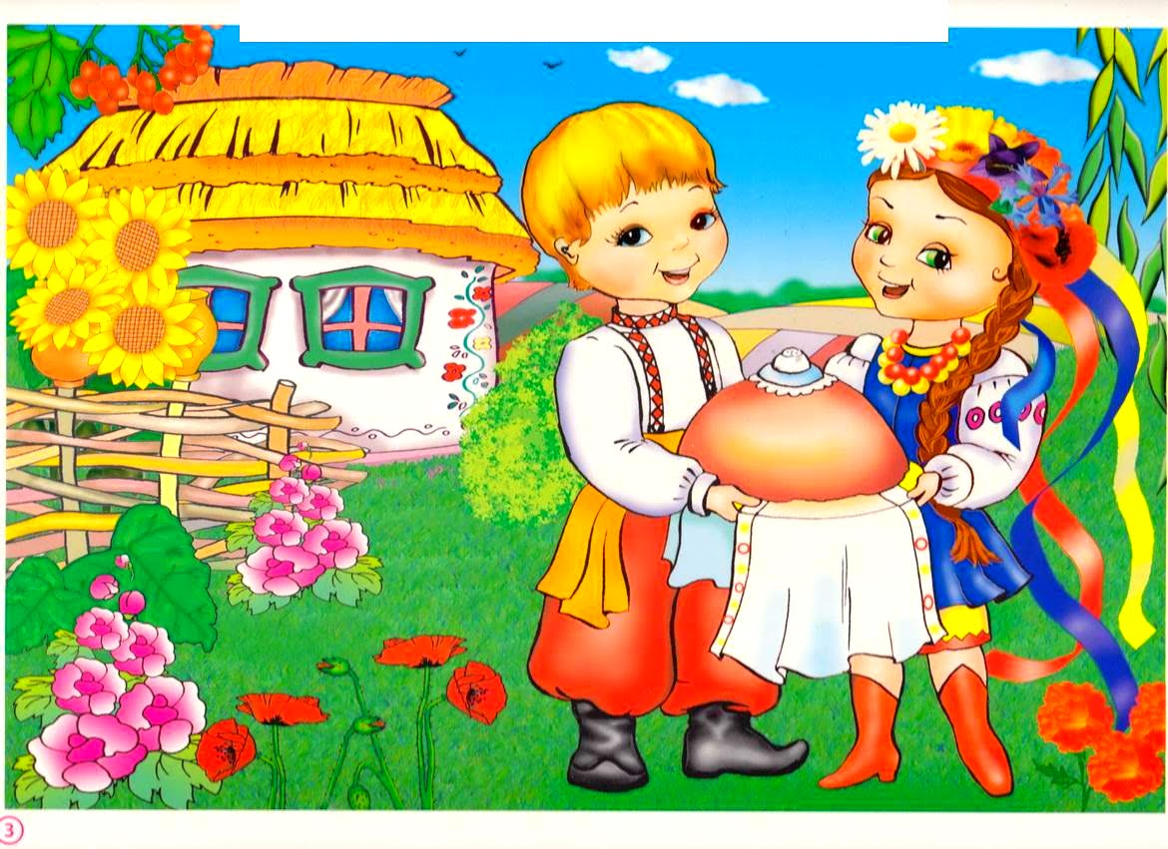

Slide 6


Slide 7
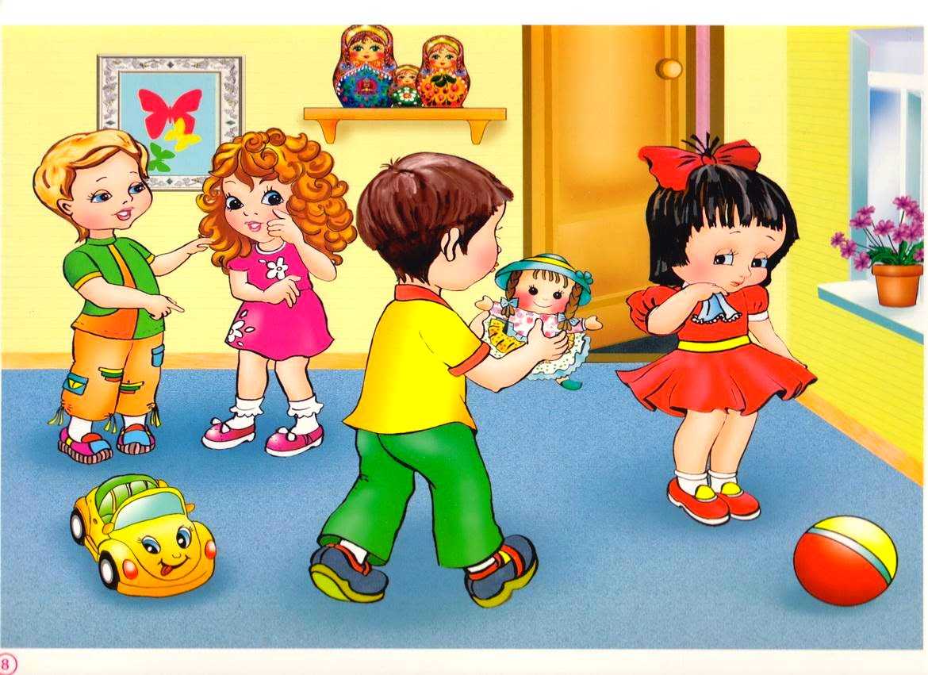

Slide 8
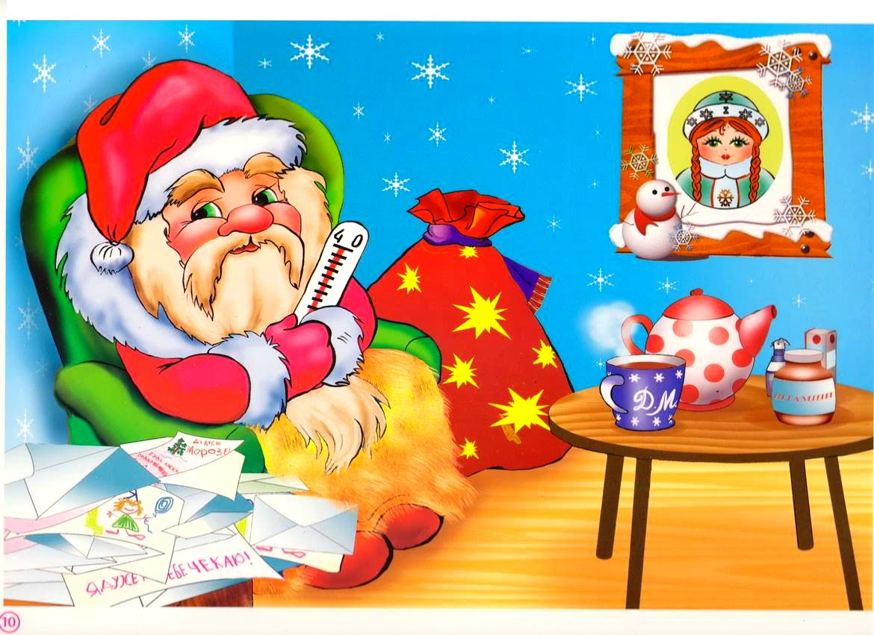

Slide 9
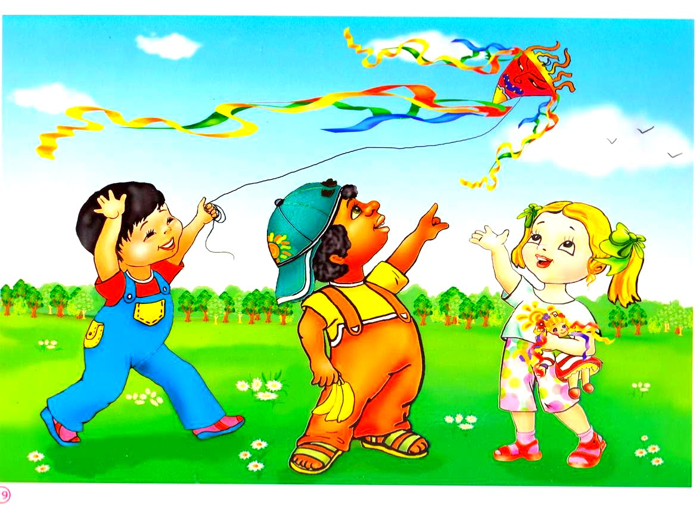

Slide 10
